Slide 1
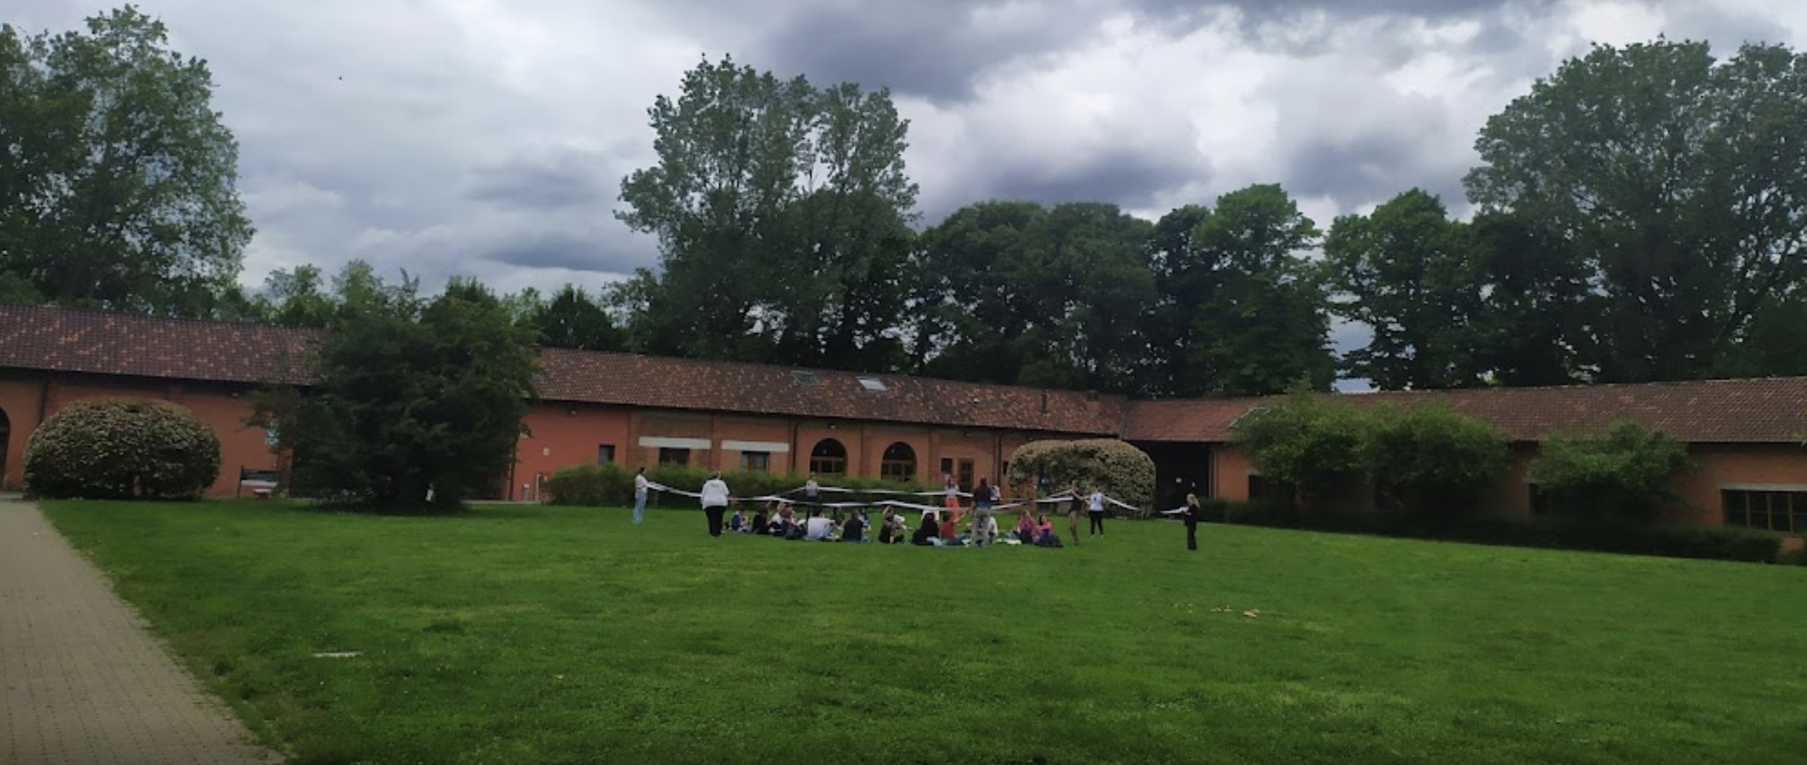
24 ottobre 2022 14,30-16,30
Lezione al Parco Nord Milano
Sede Cascina Centro Parco
Via Clerici 150
TRAM 31, FERMATA BICOCCA M5 (DIREZIONE CINISELLO)
6 FERMATE, 4 MIN «ON FOOT»
RITROVO VIA GIAN CARLO CLERICI 150 20099 SESTO SAN GIOVANNI

Slide 2
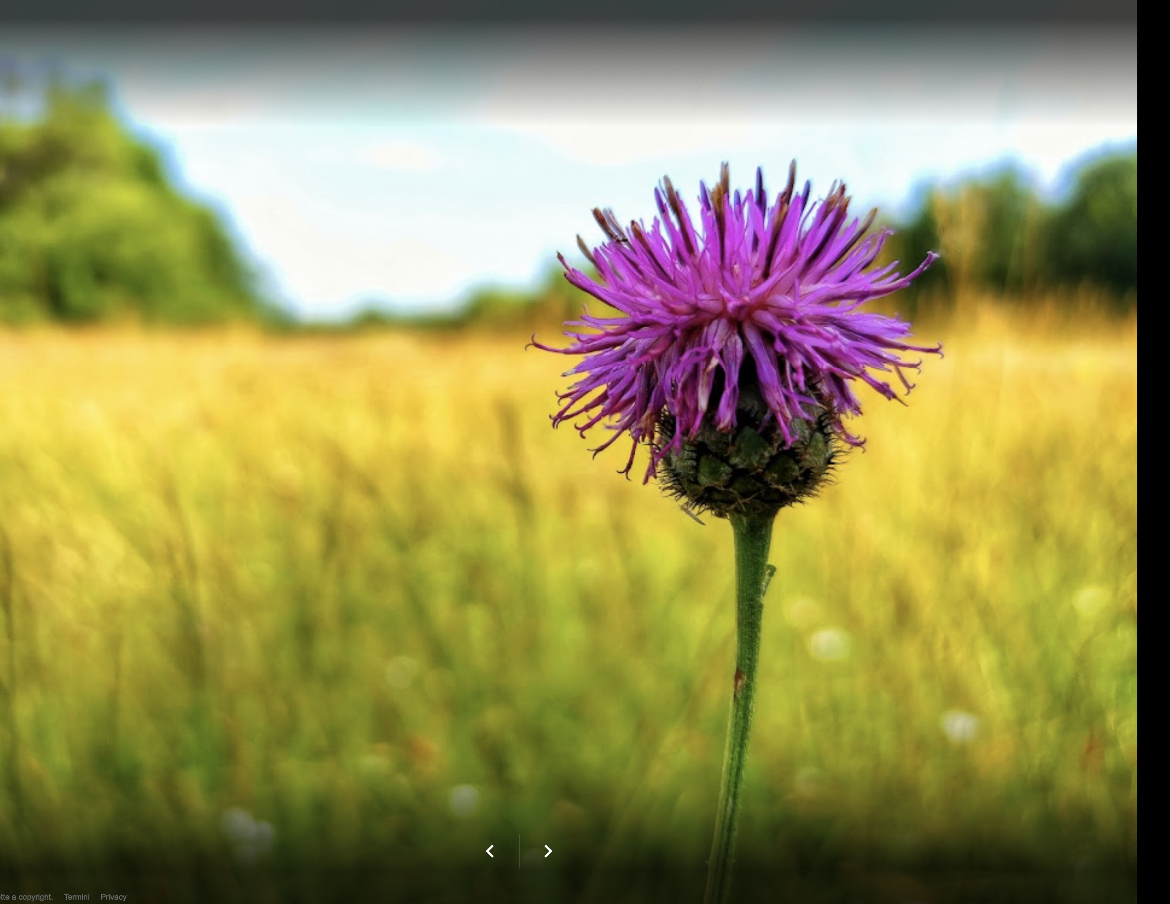
COME SI GESTISCE UN PARCO CITTADINO
PROGETTI DI BIODIVESITA’
PROGETTTI DI CONSERVAZIONE
PROGETTI DI NUTRACEUTICA

